Slide 1
CSG3G3 Kercerdasan Mesin dan Artifisial Pertemuan 13: Dasar JST – Multi Layer Perceptron
Author-Tim Dosen
KK ICM

Slide 2
Arsitektur ANN
Para ahli memodelkan sel syaraf otak manusia ke dalam berbagai arsitektur ANN (susunan neuron) yang berbeda-beda.
Masing-masing arsitektur menggunakan algoritma belajar khusus.

Slide 3
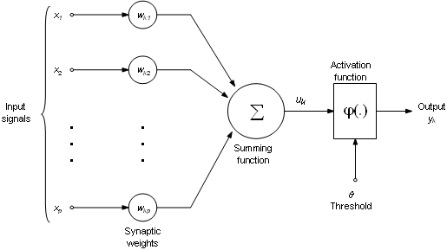
Single-Layer Feedforward Networks

Slide 4
Multi-Layer Feedforward Networks

Slide 5
Proses Belajar (Learning)

Slide 6
Permasalahan pada MLP
Bagaimana struktur ANN yang optimal?
Jumlah hidden layer
Jumlah neuron pada hidden layer
Jumlah neuron pada output layer
Fungsi aktivasi yang optimal
Learning Rate
Kapan Menghentikan Learning

Slide 7
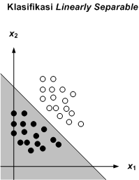
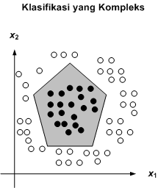
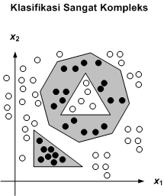
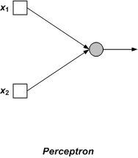
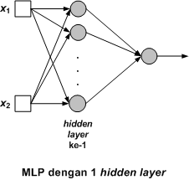
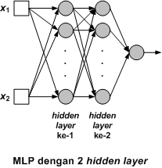

Slide 8
Jumlah neuron pada hidden layer?
Perhatian: Rumus ini hanya perkiraan (tidak pasti).

Slide 9
Efek Pemilihan Learning Rate

Slide 10
Kapan Menghentikan Learning?
Total MSE proporsional paling rendah
Berhenti !

Slide 11
Algoritma Back-Propagation
Generic Algortihm
1. Input the training example to the newtork and compute the network output
2. Calculate output Error δo
3. For each output unit k calculate δk
4. For each hidden unit h calculate δh
5. Update all weight (Input – Hidden - Output)

Slide 12
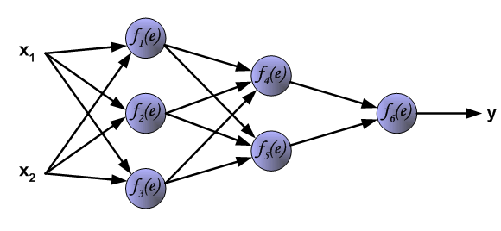
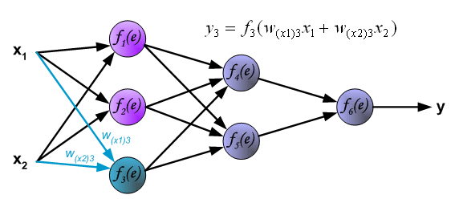
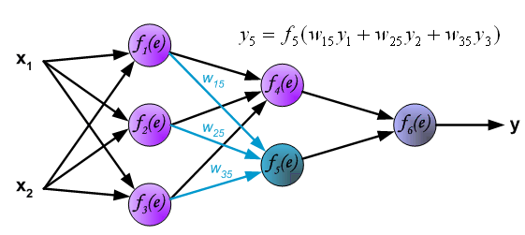
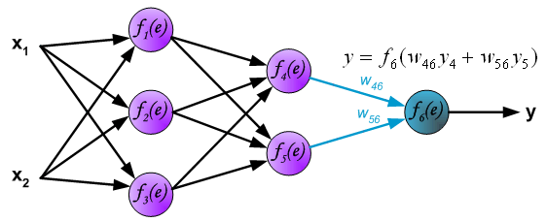

Slide 13
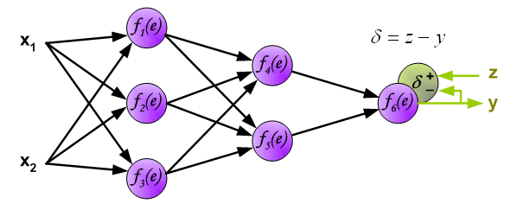
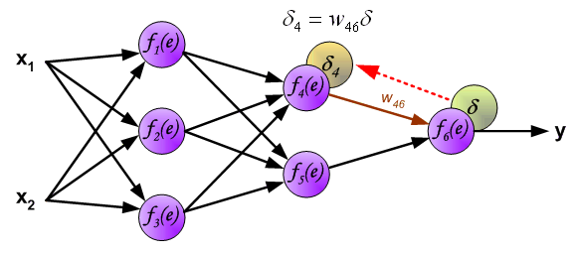
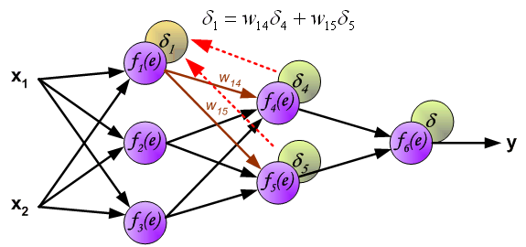
In previous generic algorithm, we already include derivate function for error calculation

Slide 14
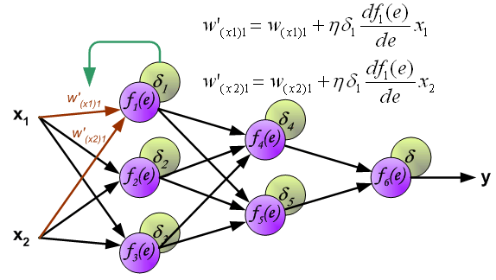
In previous generic algorithm, we already include derivate function for error calculation

Slide 15
Derivative of ActivationFunction
Linear (Identity):
σ (x)=x
σ' (x)=1

Slide 16
Algoritma Belajar Propagasi Balik
Langkah-langkah di atas adalah untuk satu kali siklus pelatihan (satu epoch).
Biasanya, pelatihan harus diulang-ulang lagi hingga jumlah siklus tertentu atau telah tercapai MSE yang diinginkan.
Hasil akhir dari pelatihan jaringan adalah bobot-bobot input, hidden dan output
Rumus yang sama digunakan untuk melakukan update Bias (bila ada)

Slide 17
Studi Kasus
Klasifikasi, Verifikasi, Validasi, Prediksi, Optimasi
Verification is a Quality control process that is used to evaluate whether or not a product, service, or system complies with regulations, specifications, or conditions imposed at the start of a development phase. Verification can be in development, scale-up, or production. This is often an internal process. [wikipedia.org]
Validation is a Quality assurance process of establishing evidence that provides a high degree of assurance that a product, service, or system accomplishes its intended requirements. This often involves acceptance of fitness for purpose with end users and other product stakeholders. [wikipedia.org]

Slide 18
Multi Layer Perceptron
Fungsi Aktivasi: umumnya (0, 1) atau (-1, 1)
Preprocessing
Normalisasi Data Input
Denormalisasi Data Output
Output dari suatu neuron bisa biner (0 atau 1) maupun real dalam interval (0, 1) atau (-1, 1)
Klasifikasi → setiap kelas dikodekan dalam biner
Prediksi → output didenormalisasi
Optimasi → preprocessing yang agak rumit

Slide 19
Normalisasi
Xn_{i} = data aktual normalisasi ke-i
X_{i} = data aktual dengan range data asli ke-i
X = data aktual dengan range data asli

Slide 20
Denormalisasi
F_{i} = nilai prediksi dengan range nilai asli
F’_{i} = nilai prediksi dari hasil data yang dinormalisasi
X = data aktual

Slide 21
Multi Layer Perceptron
Kelebihan
Mudah implementasi
Akurasi tinggi
Tahan noise
Implementasi hardaware (CHIP)
Kekurangan
Waktu training lama
Training ulang
Penalarannya tidak bisa dijelaskan (Weights)

Slide 22
Latihan: Prediksi Harga
Diketahui pergerakan harga sebagai berikut:
Hari ke-N | Nilai
1 | 120
2 | 125
3 | 121
4 | 127
5 | 130
...
N | 200
Deskripsikan tahapan/ langkah bila kita ingin membangun sistem prediksi menggunakan JST-MLP.
Point-point yang perlu diperhatikan:
Struktur Jaringan -> Input –Hidden – Outpur
Strategi Pre-Processing dan Post-Processing
Pedoman menentukan error (MSE, MAPE, dll)
Jumlah Iterasi dan penentuan Learning Rate
DLL.

Slide 23
Reference
Slide MK CS3243 Kecerdasan Mesin dan Artifisial : Learning 02 ,Informatics Theory & Programming (ITP), Informatics Eng. Dept. – IT Telkom
Anil K. Jain (Michigan State University), Jianchang Mao and K.M.Mohiuddin (IBM Almaden Research Center), Artificial Neural Network: A Tutorial,
http://home.agh.edu.pl/~vlsi/AI/backp_t_en/backprop.html
Tom Mitchel, Machine Learning Chapter 4

